Slide 1
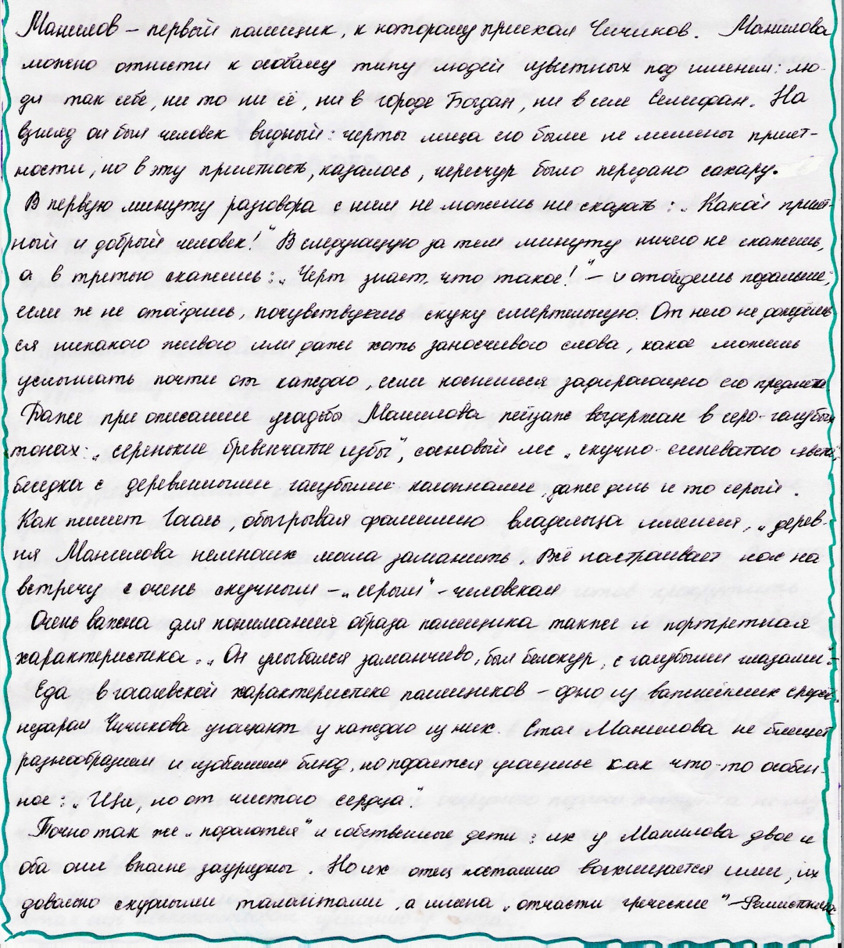
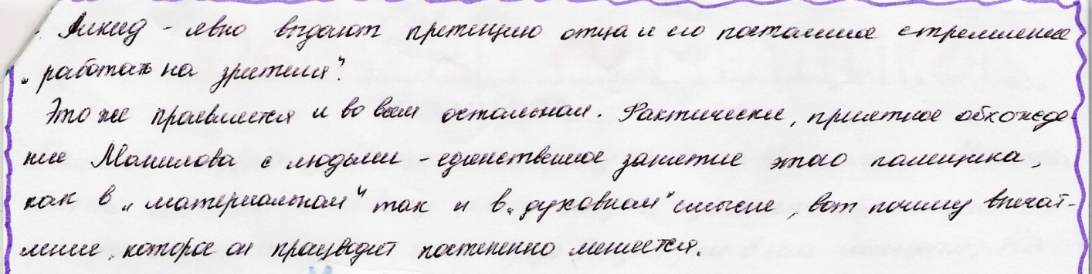

Приложение к первому уроку.
Манилов

Slide 2
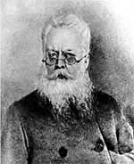
Карточка-подсказка
История графики
Боклевский Петр Михайлович (1816-1897)
Родился П.М. Боклевский в с. Елшино Рязанской губернии 24 июня 1816 года. Он не получил систематического художественного образования. Сначала он закончил юридический факультет Петербургского университета, потом, живя то в столице, то в провинции, занимался у разных преподавателей, в том числе, в 1845 г., даже у К. П. Брюллова в Академии Художеств ("сторонним посетителем"), но нигде не удерживался, всюду наживая неприятности своим вызывающим поведением и особенно злыми карикатурами.
Известность ему принесли выпущенные альбомом литографские
иллюстрации к "Ревизору" Н. В. Гоголя (1863). В них знаменитая комедия явилась поводом для резкого обличения язв российской действительности: недаром через пять лет они были переизданы под публицистическим названием "Бюрократический катехизис". Ободренный успехом, Боклевский создал серию "типов" из гоголевских "Мертвых душ" (1860-е).
Публикуемые в журналах рисунки приобрели широкую известность, полностью же они были изданы только в 1881 г. Изображая персонажей поэмы, художник всячески подчеркивал их отрицательные черты и физическую неприглядность, - это вступало в противоречие со сложностью гоголевских характеристик, но импонировало настроению русской публики того времени. В 1870-х гг.
Боклевский исполнил второй вариант рисунков - смягченный, но и менее выразительный. Кроме того, он иллюстрировал произведения И. С. Тургенева (1869), Ф. М. Достоевского (1881) и П. И. Мельникова-Печерского (1882). Эти работы тоже пользовались успехом, но они явно уступали иллюстрациям к Гоголю.
Последний период жизни художника был труден из-за бедности и болезней, но над своими иллюстрациями он продолжал трудиться чуть ли не до самой смерти.
Скончался П.М. Боклевский 22 января 1897 года в Москве.

Slide 3
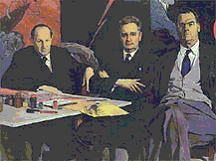
Карточка-подсказка
КУКРЫНИКСЫ (псевд. по первым слогам фамилий), творческий коллектив графиков и живописцев: Куприянов Михаил Васильевич (1903-91), Крылов Порфирий Никитич (1902-90), Соколов Николай Александрович (1903-2000). Действительные члены АХ СССР (1947), народные художники СССР (1958), Герои Социалистического Труда (Куприянов — 1973, Крылов — 1972, Соколов — 1973). Острогротескные злободневные карикатуры на темы внутренней и международной жизни (серии «Транспорт», 1933-1934, «Поджигатели войны», 1953-57), агитационные, в т. ч. антифашистские, плакаты («Беспощадно разгромим и уничтожим врага!», 1941), иллюстрации к произведениям М. Е. Салтыкова-Щедрина (1939), А. П. Чехова (1940-46), М. Горького (1933, 1948-49), картины («Старые хозяева», 1936-1937; «Конец», 1947-48). Работали методом коллективного творчества (индивидуально — над портретами и пейзажами). Ленинская премия (1965), Государственная премия СССР (1942, 1947, 1949, 1950, 1951, 1975).

